Slide 1

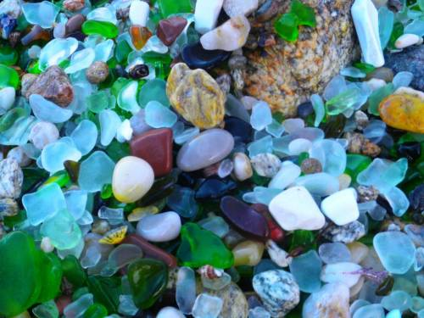



Las playas
de cristal
JOSE LUIS

Slide 2

Playas de cristal
Todos alguna vez paseando por alguna playa hemos visto esos pequeños y desgastados trozos de cristales de colores, que erosionados por el mar, brillan como pequeñas gemas sobre la arena. Muchos incluso, en la infancia, aterosaraban estas pequeñas joyas como si de un preciado tesoro se tratase.
Estos cristales desgastados, no son más que el fruto de la contaminación a la que sometemos a la naturaleza. Botellas de vidrio que acaban en el mar y que con el paso del tiempo, acaban por hacerse añicos y que, con el tiempo, el oleaje deposita en las playas. Curiosamente, el mar transforma nuestra dejadez en algo bello con su peculiar y natural reciclaje. En casi todas las playas del planeta se pueden encontrar estos cristales, pero hoy os traigo cuatro ejemplos que destacan del resto por el elevado porcentaje de cristales que contienen. Esto se debe, ni más ni menos, a que en las cercanias existe o existía un vertedero de basuras. Hay que tener en cuenta que el reciclaje del vidrio todavía no es una práctica extendida en muchos paises y que millones de botellas acaban todos los años flotando a la deriva en mares y océanos.
Al ser el vidrio un material inerte, la naturaleza es capaz de “reciclarlo”, sin causar demasiados males en la fauna o el entorno. Aprovecho el post para recordar que esto no sucede con el plástico, y que miles de animales mueren todos los años a causa de las bolsas de los supermercados o de los plásticos de los packs de latas. En nuestra mano está el ir con un poco de cuidado con este tema para que esto no suceda.

Slide 3
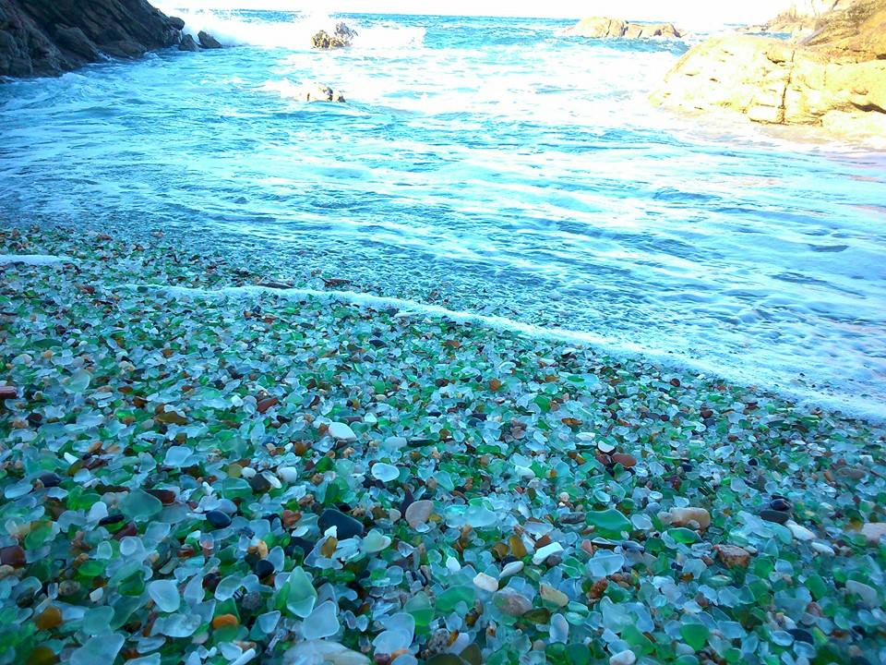


Slide 4
Playa del Bigaral, Gozón, Asturias:
En Antromero, al sur de Luanco, se encuentra una cala conocida como la playa de los cristales. La playa tiene unos 150 metros de largo y su nombre original es el de playa del Bigaral, debido a que en la antigüedad debió ser muy abundante en bígaros. La cala fue utilizada durante decenios como vertedero de residuos entre los que abundaban las botellas de vídrio. Además cerca había una fábrica de sidra lo que aumentó el número de botellas rotas que se arrojaba a la playa. Con el tiempo se pudo eliminar el vertedero, las porquerías, basuras y los malos olores y se pudo recuperar la playa; sin embargo la acción del mar había roto las botellas y el vidrio terminó formando una playa en la que la arena ha sido sustituida por millones de cuentas de cristal.

Slide 5
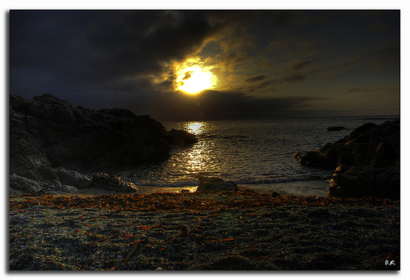

Slide 7
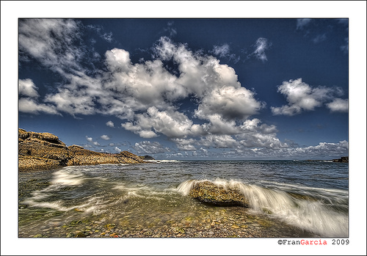

Slide 8
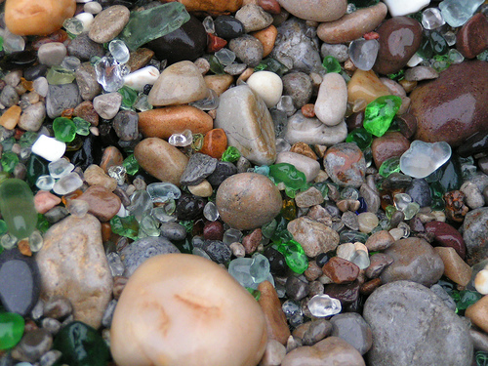

Slide 9
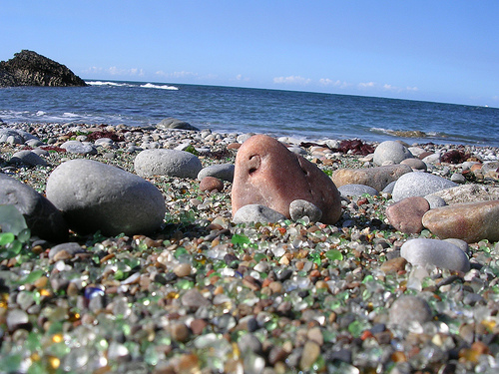

Slide 10
Playa de Mendocino. (California)
Desde 1949 a 1967 la zona fue un vertedero público en el que se arrojaron, entre otras cosas, miles de botellas de vidrio de todos los colores. Durante los últimos 40 años el mar ha ido limpiando el lugar y erosionando los cristales, hasta formar una bella playa artificial, donde la luz solar crea un espectacular efecto al reflejarse sobre las miles de piezas de vidrio.
La playa fue recientemente adquirida por el estado de California y es un espacio protegido. Con el objetivo de preservar la belleza artificial del lugar, no se permite a los visitantes llevarse consigo trozos de vidrio.

Slide 11
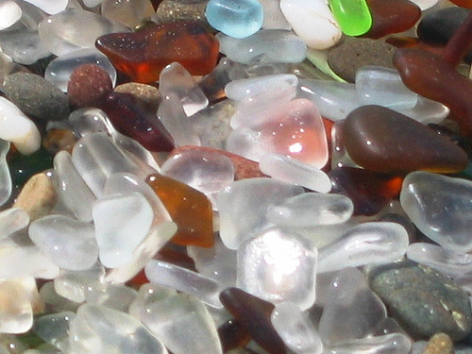

Slide 12
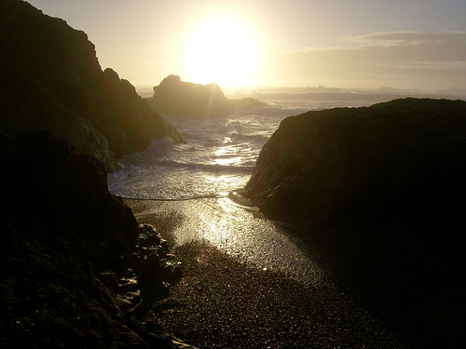

Slide 13
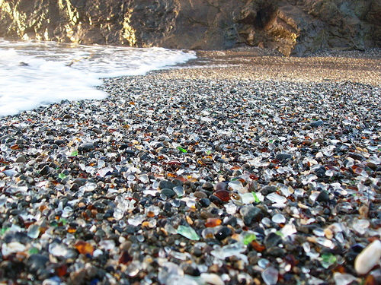

Slide 14
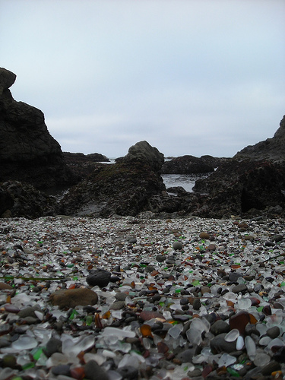
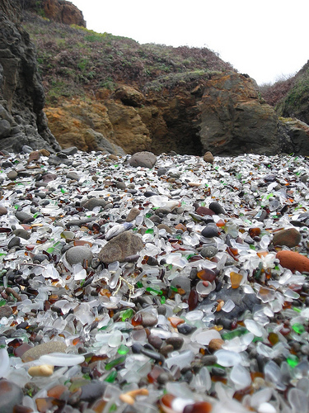

Slide 15
Glass Beach, Hawaii
Incluso en lugares paradisiacos como Hawaii, existen estas playas. Esta en concreto es una de las más famosas de las islas.

Slide 16
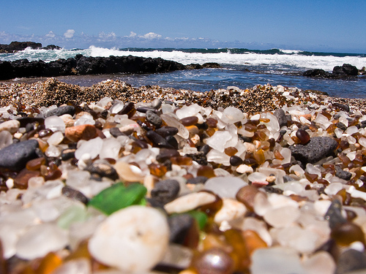

Slide 17
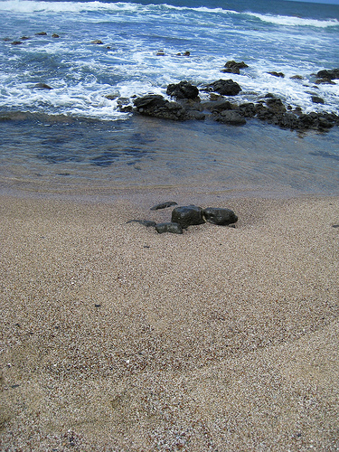
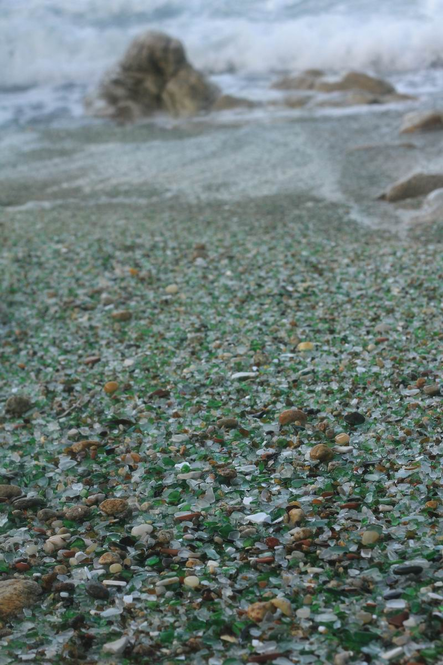

Slide 18
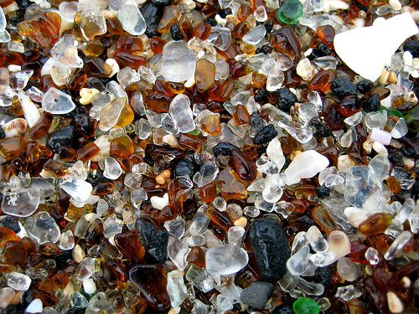

Slide 19
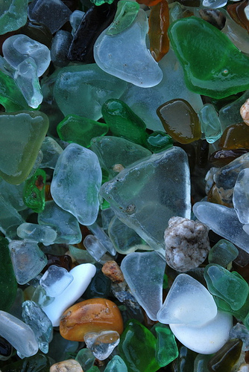
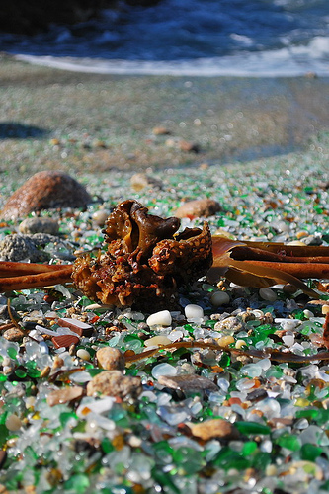

Slide 20
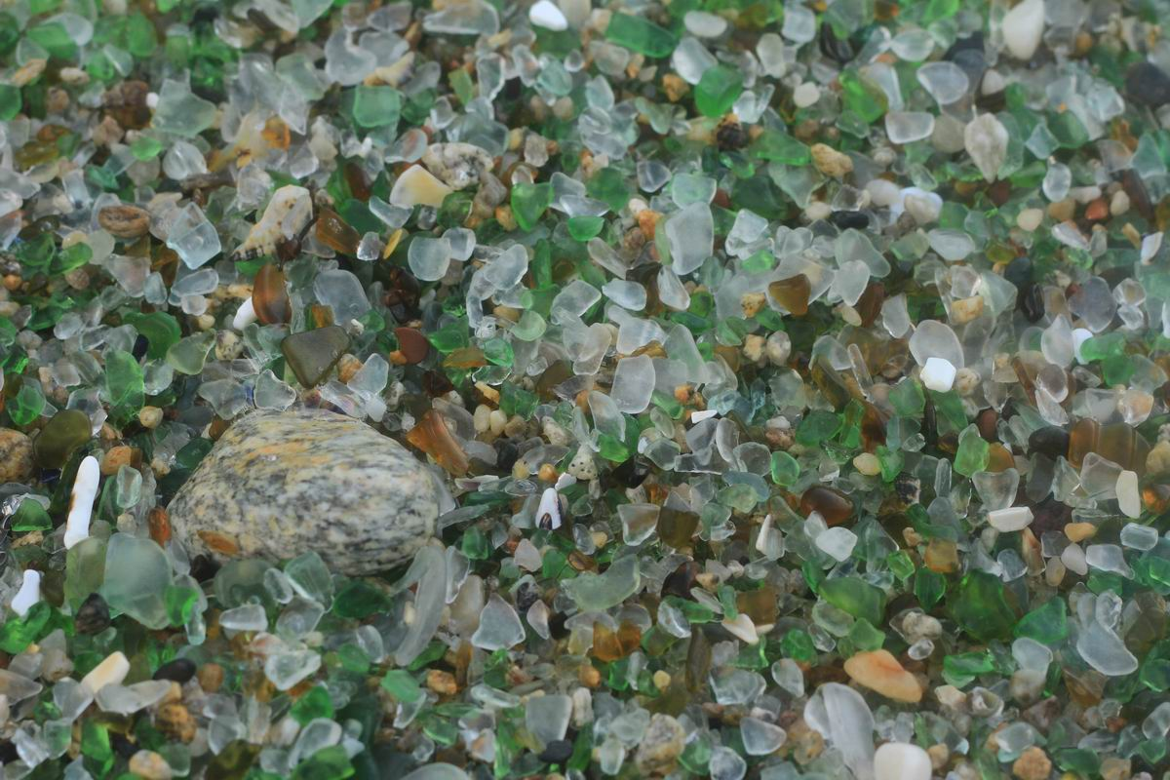

Slide 21
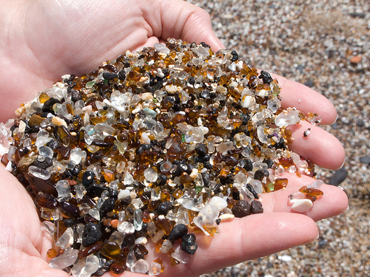

Slide 22
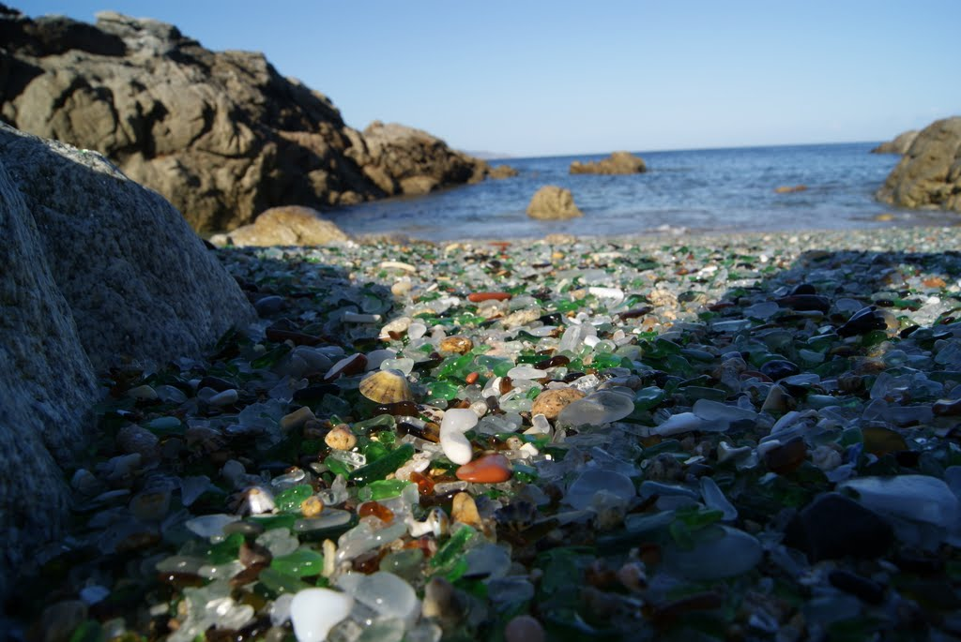

Slide 23
Playa de Laxe (Galicia)
Laxe ha sigo galardonado en el año 2008 como municipio turístico gallego, resulta uno de los pueblos más emblemáticos de “A Costa da Morte” siendo una villa típica marinera. El mismo pueblo posee uno de los arenales más bellos y extensos de este litoral, playa que ha conseguido en el año 2009 la Q de calidad y posee la bandera azul. Lo característico de esta zona, como su propio nombre indica es la Costa, con sus abundantes y salvajes playas, sus parajes naturales con multitud de rutas de senderismo, sus faros, los diferentes yacimientos megalíticos, así como las diferentes rutas de cruceiros o pazos.

Slide 24
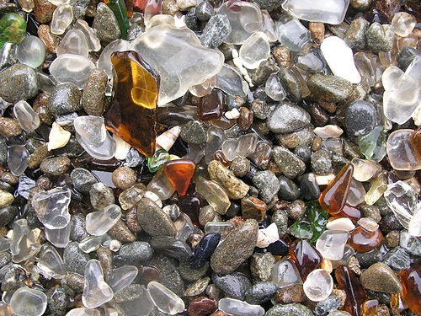

Slide 26
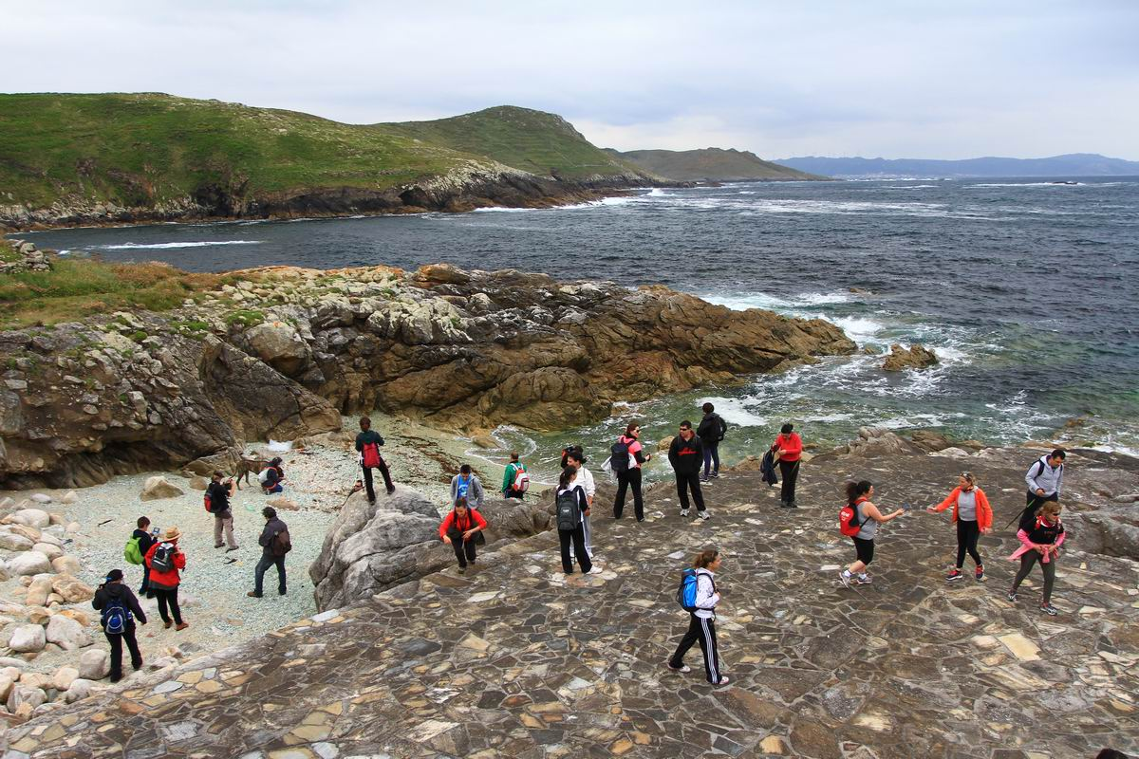

Slide 27
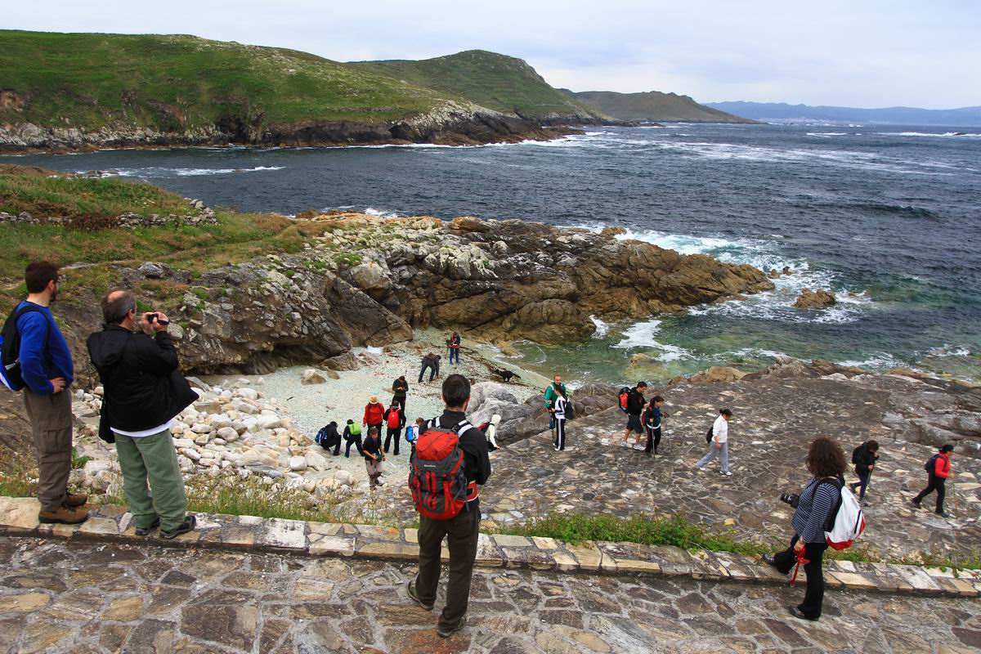

Slide 28
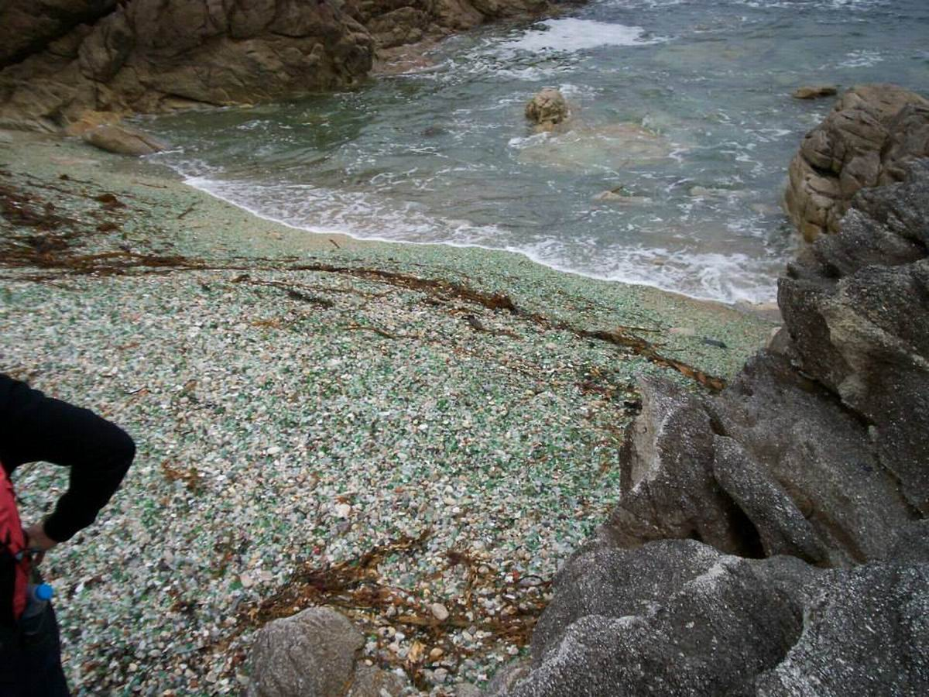

Slide 29
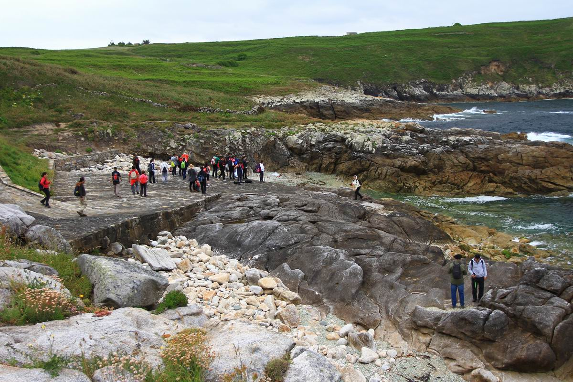

Slide 30
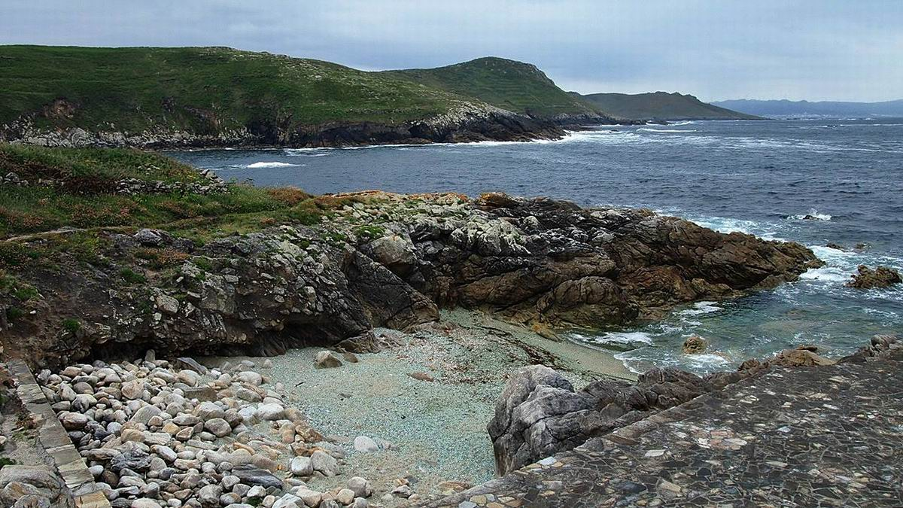

Slide 32
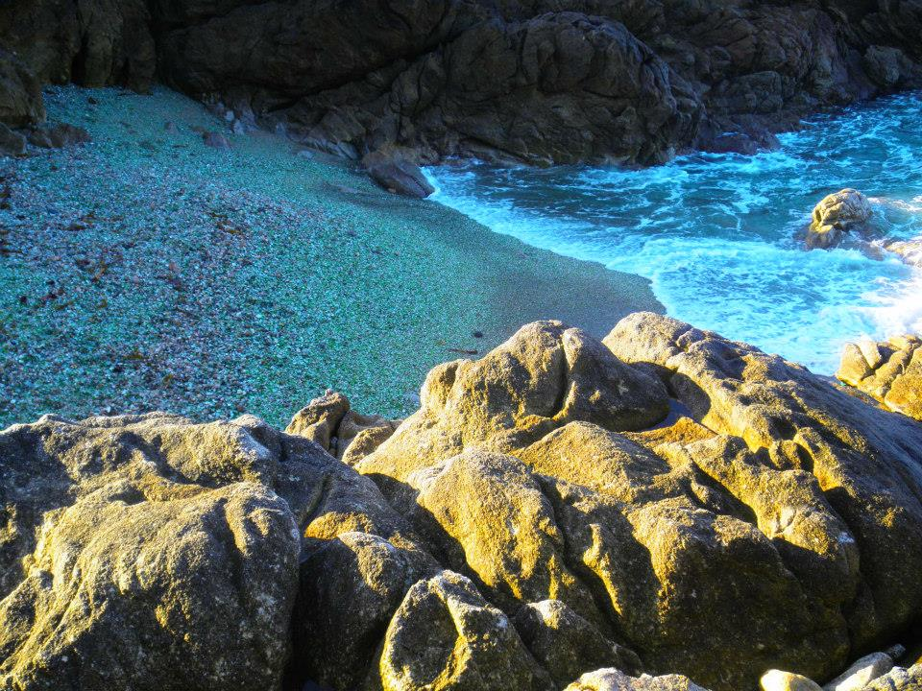

Slide 33
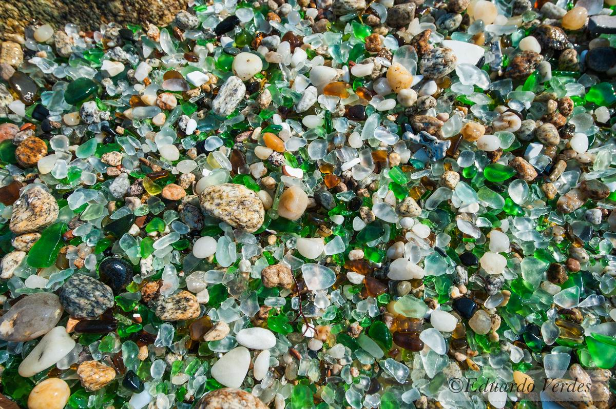

Slide 34

  UN FUERTE ABRAZO QUE TENGAS UN BUEN DIA
JOSE LUIS

Slide 35







¿Te ha gustado?
Puedes ver más entrando
Aquí
Además puedes recibir powerpoints en tu correo electrónico suscribiéndote aquí:

